Slide 1
Буква Б

Slide 2
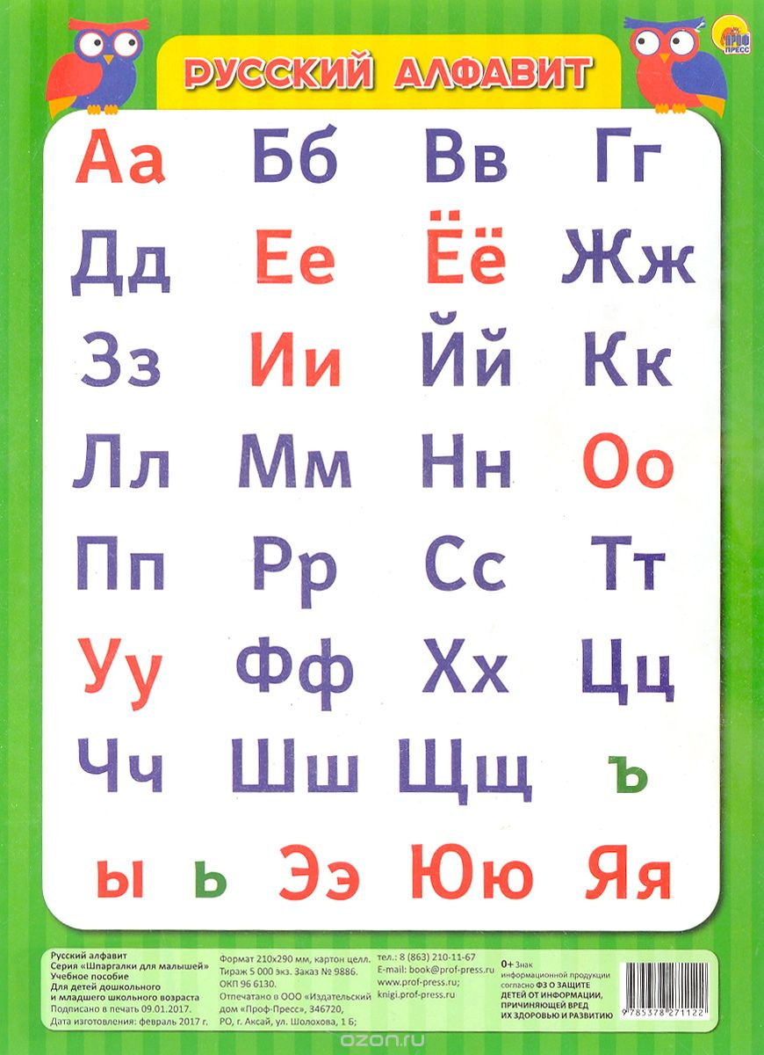

Slide 3
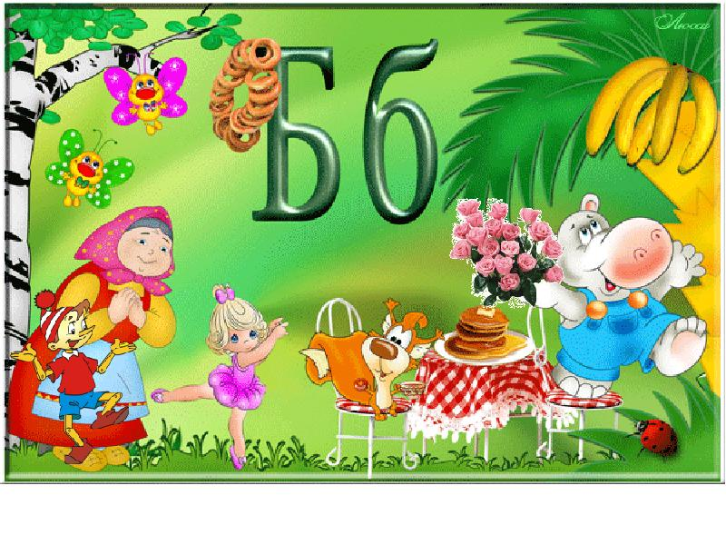

Slide 4
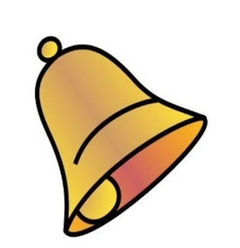
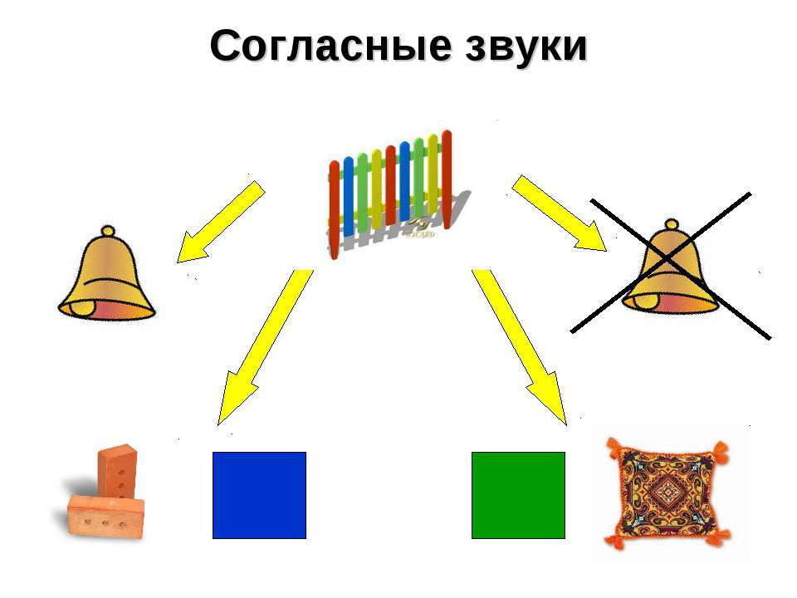
Б

Slide 5
Б
Б

Slide 6
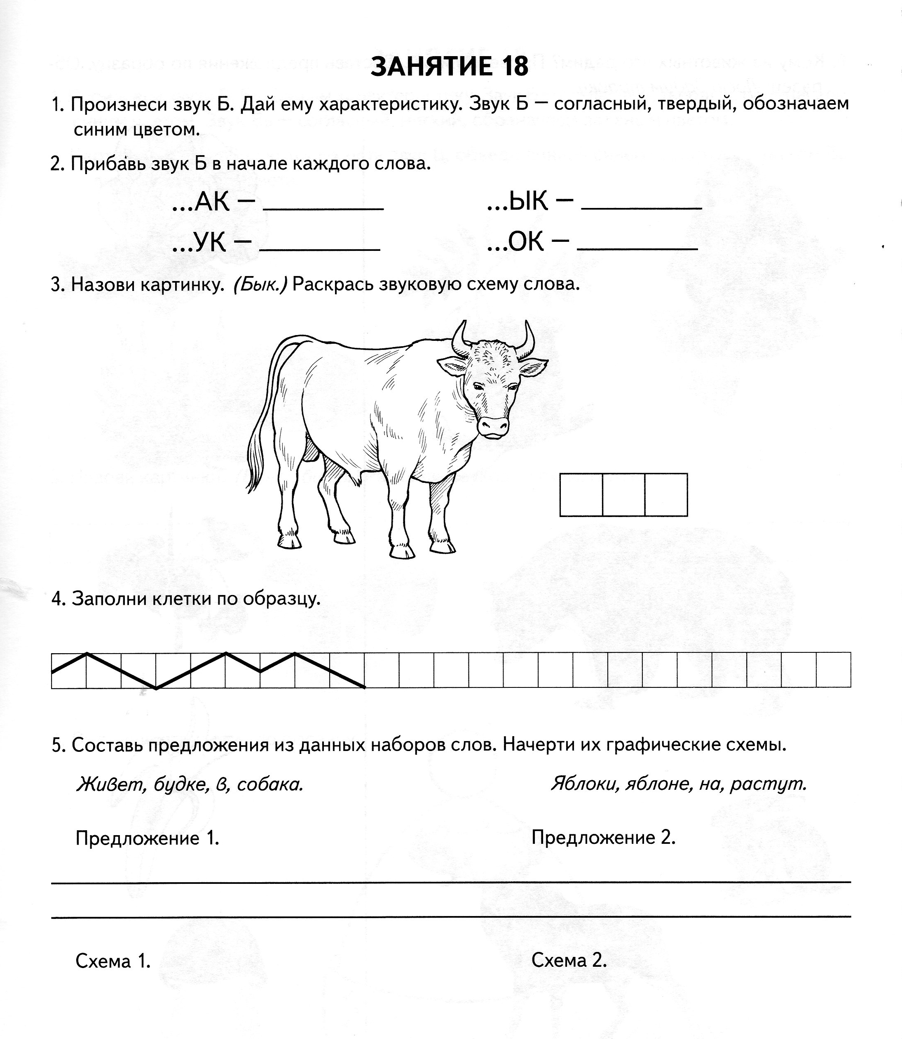

Slide 7
Физкультминутка
Мы походим на носочках,
А потом на пятках.
Мы походим, как ребята,
И как мишка косолапый.

Slide 8
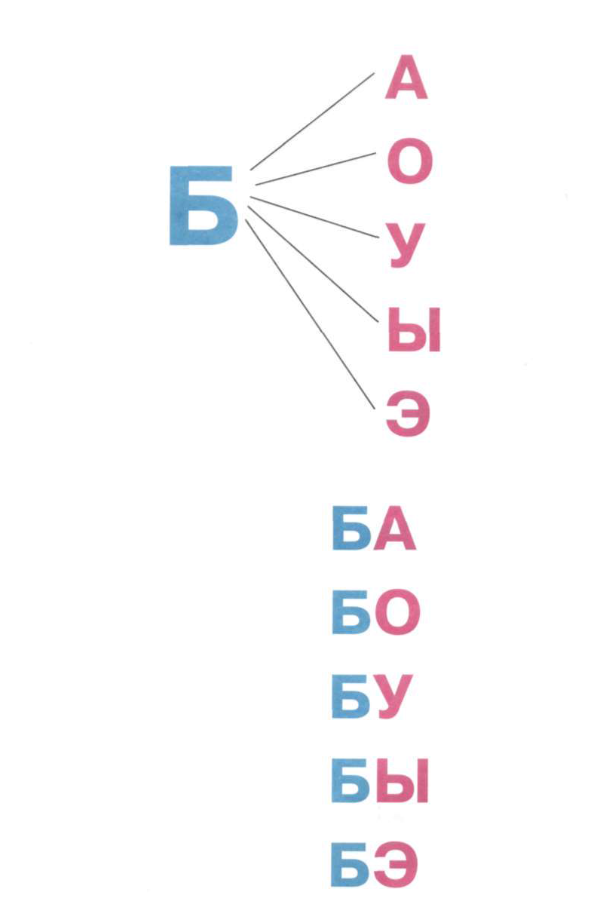

Slide 10
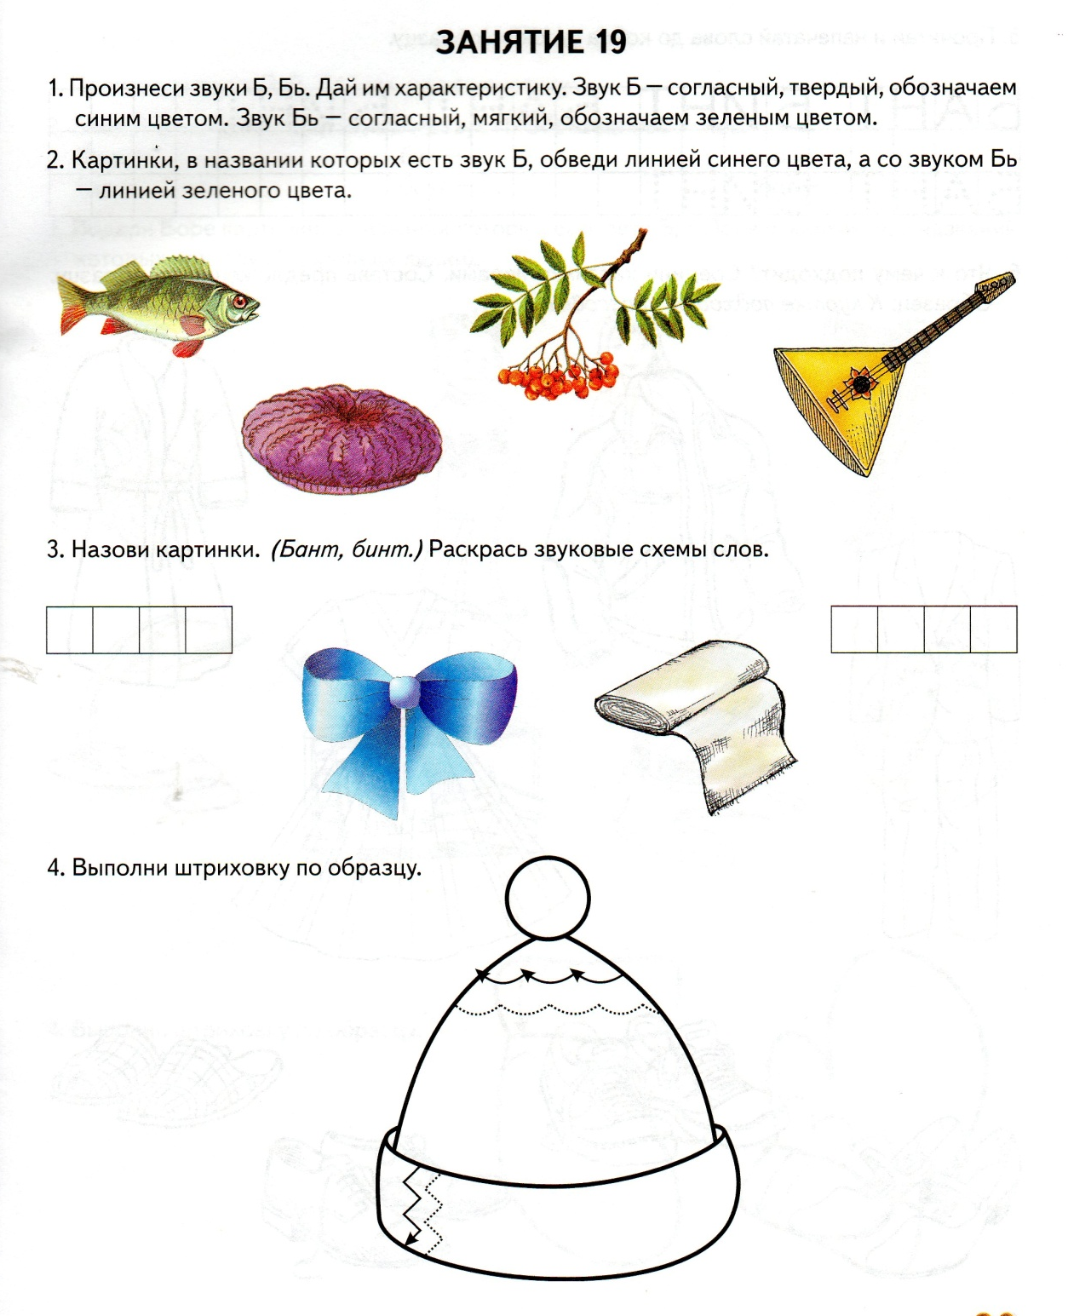

Slide 11
ба, бо, бу, бы, би

